Slide 1
Administratīvi teritoriālā reforma – kādas izmaiņas tā radīs iedzīvotājiem sociālo jautājumu risināšanas aspektā?
VARAM sadarbībā ar LM
08.12.2021.
Rīga

Slide 2

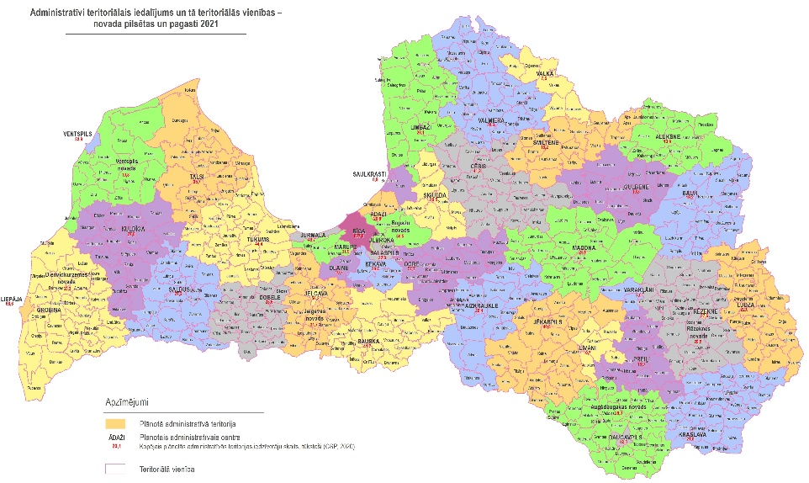
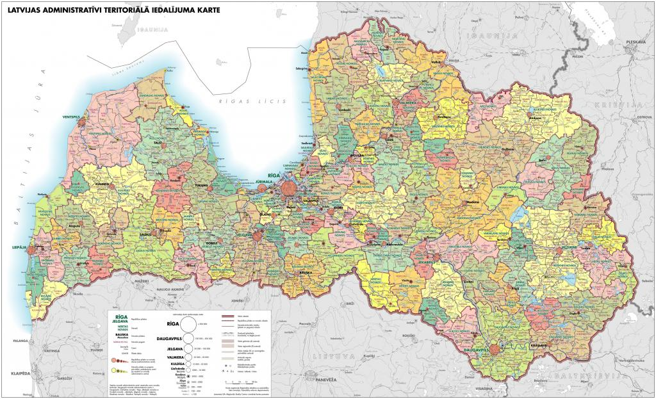
2021.gada 1.jūlijs
119 vietējās pašvaldības
43 vietējās pašvaldības

Slide 3

Iestāžu darbība
2021.gada 1.jūlijā turpina stādāt apvienoto pašvaldību iestādes, tajā skaitā pašvaldību Sociālie dienesti, kas turpina sniegt sociālo palīdzību iedzīvotājiem.
Jaunajai Domei jāpieņem lēmums par izstrādātā jaunveidojamā novada pašvaldības administratīvās struktūras projektu un atbilstoši lemtajam jāveic reorganizācija.
Iestāžu reorganizācija būtu jāveic līdz 2021.gada beigām.

Slide 4

Pakalpojumu pieejamības nodrošināšana
Pakalpojumi pieejami:
  centrālajā administrācijā
  pagastu un pilsētu pārvaldēs
  pagastu un pilsētu apvienību pārvaldēs un pakalpojumu punktos
  Valsts un pašvaldības vienotajos klientu apkalpošanas centros
  Pakalpojumus, kuru organizēšanai dibinātas kapitālsabiedrības turpina nodrošināt līdzšinējā kārtībā (par izmaiņām var lemt dome).

Slide 5
Vai nosacījumi apvienotajā teritorijā būs vienādi?
Pakalpojumu saturs ir noteikts normatīvajos aktos, tai skaitā saistošajos noteikumos, kas attiecīgajā (pašvaldības, kura izdevusi saistošos noteikumus) teritorijā paliek spēkā arī pēc 1.jūlija.
  Tādējādi saglabājas tiesiskā paļāvība par noteiktajām garantijām, līdz jaunu saistošo noteikumu izdošanai.
  2021. gada pašvaldību vēlēšanās ievēlētā novada dome izvērtē novadu veidojošo bijušo pašvaldību pieņemtos saistošos noteikumus un pieņem jaunus novada saistošos noteikumus.
  Jaunizveidotā novada saistošie noteikumi (vienādojot nosacījumus) jāpieņem ne vēlāk kā līdz 2022.gada 1. jūnijam, izņemot saistošos noteikumus par teritorijas plānojumu, kurus izstrādā līdz 2025. gada 31. decembrim.
  Attiecībā par sociālajiem pakalpojumiem visas izmaiņas būtu jāpieņem līdz šā gada beigām.

Slide 6

Iedzīvotāju informēšana par izmaiņām
Pašvaldības informatīvais izdevums
Mājas lapa- informācija sākumlapā un sinhronizācija ar apvienoto novadu mājas lapām
Sociālie mediji
Vietējie laikraksti
Sociālie dienesti sniedz iedzīvotājiem visu nepieciešamo informāciju attiecībā par izmaiņām sociālās palīdzības un pakalpojumu jomā

Slide 7

Ziņojums par izmaiņām pašvaldību un administratīvo reģionu sociālekonomiskajā situācija
ATAVL pārejas noteikumu 29. punkts: Ministru kabinets reizi četros gados, sākot ar 2022. gadu, līdz
1. maijam iesniedz Saeimai ziņojumu par izmaiņām pašvaldību un administratīvo reģionu sociālekonomiskajā situācijā. Ziņojumā ietverams arī administratīvi teritoriālās reformas rezultātā radušos ieguvumu un zaudējumu vērtējums.

Slide 8
Pašvaldības saņem ministriju metodisko atbalstu un tām ir pieejamas vairākas izstrādās vadlīnijas

Slide 9
Citu institūciju atbalsts ATR ieviešanai:
Labklājības ministrija
  Pašvaldībām ir pieejami LM sagatavotie ieteikumi pašvaldību sociālo dienestu darbības sociālo pakalpojumu un sociālās palīdzības organizēšanai pēc administratīvi teritoriālās reformas (iekļauti Metodikā).
  Noris regulāras sanāksmes par aktuālajiem jautājumiem ar sociālajiem dienestiem, bāriņtiesām, Valsts bērnu tiesību aizsardzības inspekciju, Latvijas Nacionālo arhīvu un Iekšlietu ministriju, Valsts darba inspekciju.

Slide 10
Paldies par uzmanību!
08.12.2021.
Rīga

